Slide 1
Conclusiones
Informe de base
informacional
de los sectores de la
Economía Azul
Sevilla, 7 de junio de 2023

Slide 2
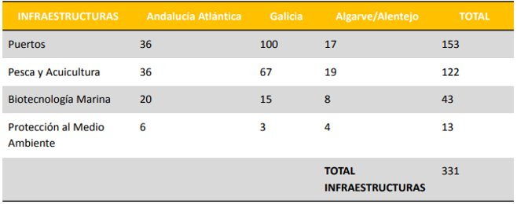
En el territorio objeto de estudio (Galicia, Algarve, Alentejo y Andalucía Atlántica), contamos con 153 puertos (deportivos, comerciales o pesqueros), 122 lonjas, piscifactorías, salinas, esteros, centros de FP azules y centros de investigación públicos en pesca y acuicultura, 43 centros experimentales con proyectos que involucran al medio ambiente marino, 13 centros de recuperación de especies marinas protegidas y de educación ambiental. En total, se han localizado en el mapa 331 infraestructuras en los sectores de Puertos, Pesca y Acuicultura, Biotecnología Marina y Protección del Medio Ambiente en el área de estudio.
Galicia es la región con más puertos de distinta naturaleza y astilleros (100 infraestructuras).

Slide 3
Más datos del mapeo-Infraestructuras
La Andalucía Atlántica cuenta con 36 infraestructuras portuarias de diversa naturaleza y astilleros, posee además una cifra idéntica de dependencias dedicadas a la pesca y a la acuicultura, tanto en el ámbito de su comercialización como para su estudio. Asimismo, posee 20 espacios de investigación privados y otros seis relativos a la protección del medio.
El Algarve y el Alentejo, estudiadas de forma conjunta, cuentan con 17 puertos de diversa naturaleza, 19 dependencias de naturaleza pesquera y acuícola (lonjas, piscifactorías, salinas, etc.), ocho centros experimentales con proyectos que involucran al medio ambiente marino y cuatro centros de recuperación de especies y de educación ambiental.
También destaca Galicia por el importante número de infraestructuras dedicadas exclusivamente a la pesca y a la acuicultura (67).

Slide 4
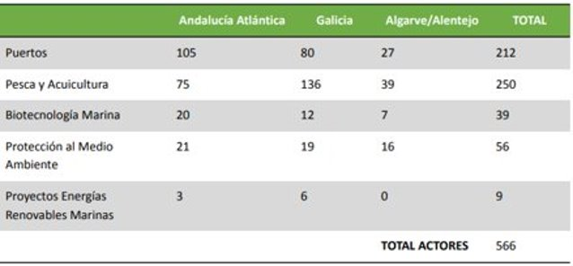
En el mapa de agentes, se localiza en el mapa a Puertos (autoridades portuarias, capitanías marítimas, comandancias portuarias, empresas que prestan servicios auxiliares a la navegación, etc.). Asimismo, se identifica a agentes pesqueros (cofradías de pescadores y organizaciones de productores pesqueras). En el ámbito de la biotecnología marina, se consideran agentes universidades y otras entidades públicas; en protección del medio ambiente, nos referimos a entidades que conservan y protegen los espacios protegidos y, en cuanto a renovables marinas, se ha localizado a proyectos concretos.

Slide 5
Datos del mapeo-Agentes
En la región objeto de estudio (Andalucía Atlántica, Alentejo/Algarve y Galicia), hay un total de 566 agentes: 212 son agentes portuarios, 250 operan en el ámbito de la pesca y la acuicultura, 39 en el de la biotecnología marina, 56 se dedican a conservar y proteger la biodiversidad y se ha identificado nueve proyectos de energías renovables marinas.
Andalucía Atlántica es la región que cuenta con más agentes portuarios (105), mientras que Galicia posee 136 agentes que operan en la pesca y la acuicultura. Posee 21 agentes en el campo de la biotecnología y 21, en el de la protección al medio.
Algarve/Alentejo tiene una importante presencia de agentes que se dedican a la protección del medio marino, con 16, pero tiene un gran margen de crecimiento en proyectos de energías renovables en los próximos años, lo que es, sin duda, una oportunidad.

